Slide 1


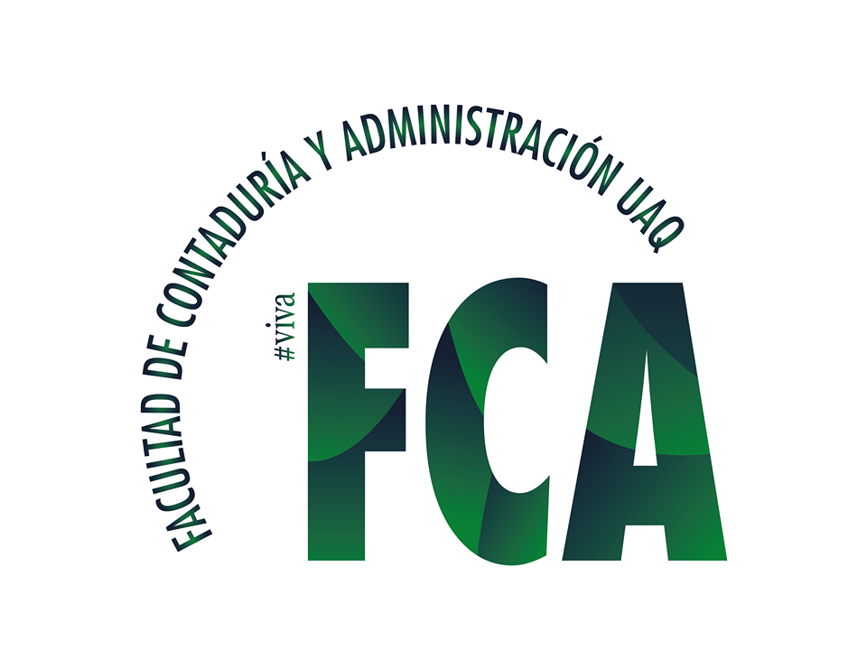
Universidad Autónoma de Querétaro
Facultad de Contabilidad y Administración- 10, 11 y 12 de noviembre 2021
Maestría en Gestión de la Tecnología
Planta tratadora de aguas residuales semi automática para en hogar
Renata Mondragón De los Reyes
Dr. Francisco Flores Agüero

Slide 2
Planta tratadora de aguas residuales semi automática para en hogar
Universidad Autónoma de Querétaro
Facultad de Contabilidad y Administración- 10, 11 y 12 de noviembre 2021
Justificación
La creación de una opción real y accesible que permita que tanto el habitante de la urbe como el del campo cuente con la garantía de acceso al vital líquido.
Nombre alumno – Maestría o Doctorado – (cuatrimestre)

Slide 3
Planta tratadora de aguas residuales semi automática para en hogar
Universidad Autónoma de Querétaro
Facultad de Contabilidad y Administración- 10, 11 y 12 de noviembre 2021
Objetivos
Factor humano
Eficiente y accesible
Normatividad
Nombre alumno – Maestría o Doctorado – (cuatrimestre)

Slide 4
Planta tratadora de aguas residuales semi automática para en hogar
Universidad Autónoma de Querétaro
Facultad de Contabilidad y Administración- 10, 11 y 12 de noviembre 2021
Antecedentes
Uso del agua en la ciudad de Querétaro
Disponibilidad del agua en la ciudad de Querétaro
Calidad del agua en la ciudad de Querétaro
Responsabilidad social en su sustentabilidad
Proceso de tratamiento
Nombre alumno – Maestría o Doctorado – (cuatrimestre)

Slide 5
Planta tratadora de aguas residuales semi automática para en hogar
Universidad Autónoma de Querétaro
Facultad de Contabilidad y Administración- 10, 11 y 12 de noviembre 2021
Metodología
Cuantitativa
¿Una planta tratadora de aguas residuales semiautomática para el hogar ayuda a el cuidado del agua en Querétaro a la par que involucra a las personas sin conocimientos científicos dentro del proceso del tratamiento del agua?
¿Es una planta tratadora de aguas residuales semiautomática para el hogar una oportunidad innovadora y sustentable para resolver una problemática en la escases y calidad del agua, existente en el estado?
Nombre alumno – Maestría o Doctorado – (cuatrimestre)

Slide 6
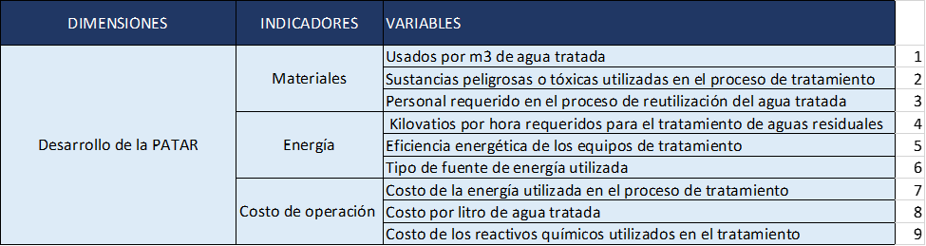
Planta tratadora de aguas residuales semi automática para en hogar
Universidad Autónoma de Querétaro
Facultad de Contabilidad y Administración- 10, 11 y 12 de noviembre 2021
Dimensiones, indicadores y variables
Nombre alumno – Maestría o Doctorado – (cuatrimestre)

Slide 7
Planta tratadora de aguas residuales semi automática para en hogar
Universidad Autónoma de Querétaro
Facultad de Contabilidad y Administración- 10, 11 y 12 de noviembre 2021
Nombre alumno – Maestría o Doctorado – (cuatrimestre)

Slide 8
Planta tratadora de aguas residuales semi automática para en hogar
Universidad Autónoma de Querétaro
Facultad de Contabilidad y Administración- 10, 11 y 12 de noviembre 2021
Resultados esperados
Impulsar la industria del tratamiento del agua
Reforzar la cultura del agua
Garantizar el acceso al derecho humano del vital líquido
Por consecuencia reduce la brecha de desigualdad
Nombre alumno – Maestría o Doctorado – (cuatrimestre)

Slide 9
Planta tratadora de aguas residuales semi automática para en hogar
Universidad Autónoma de Querétaro
Facultad de Contabilidad y Administración- 10, 11 y 12 de noviembre 2021
Referencias
Díaz, S., Settele, J., Brondízio, E. S., Ngo, H. T., Guèze, M., Agard, J., ... & Brauman, K. A. (2019). Summary for policymakers of the global assessment report on biodiversity and ecosystem services of the Intergovernmental Science-Policy Platform on Biodiversity and Ecosystem Services. IPBES secretariat.
Easterling, W. E., Aggarwal, P. K., Batima, P., Brander, K. M., Erda, L., Howden, S. M., ... & Tubiello, F. N. (2007). Food, fiber and forest products. Climate change 2007: impacts, adaptation and vulnerability. Contribution of working group II to the fourth assessment report of the Intergovernmental Panel on Climate Change, 273-313.
FAO. (2021). Semi-arid zones. Food and Agriculture Organization of the United Nations. https://www.fao.org/ag/agp/agpc/doc/gbase/data/pf000298.htm
IPCC. (2014). Climate change 2014: impacts, adaptation, and vulnerability. Cambridge University Press.
Maestre, F. T., Quero, J. L., Gotelli, N. J., Escudero, A., Ochoa, V., Delgado-Baquerizo, M., ... & García-Gómez, M. (2012). Plant species richness and ecosystem multifunctionality in global drylands. Science, 335(6065), 214-218.
Ortiz Rojas, D. F. (2018). Diseño y construcción de un prototipo de filtro casero para la remoción de arsénico en agua potable. Universidad Distrital Francisco José de Caldas. https://repository.udistrital.edu.co/bitstream/handle/11349/13131/OrtizRojasDavidFelipe2018.pdf;jsessionid=B58FB44E69ABF01FF48ADDE6DA705BC3?sequence=6
WWF. (2019). Basura en ríos y lagos de México. Recuperado el 19 de abril de 2023, de https://www.wwf.org.mx/?202090/Basura-en-rios-y-lagos-de-Mexico
Banco Interamericano de Desarrollo (BID). (2017). Tratamiento de aguas residuales en América Latina: un camino hacia la sostenibilidad. Recuperado el 19 de abril de 2023, de https://publications.iadb.org/publications/spanish/document/Tratamiento-de-Aguas-Residuales-en-America-Latina-Un-Camino-hacia-la-Sostenibilidad.pdf
BioFiltro. (s.f.). Tratamiento de aguas residuales domésticas y rurales. Recuperado el 19 de abril de 2023, de https://biofiltro.com/tratamiento-de-aguas-residuales-domesticas-y-rurales/
AguaVerde. (2021). Solar Powered Wastewater Treatment System by Aquatron in Kenya. AguaVerde. https://aguaverde.com/solar-powered-wastewater-treatment-system-by-aquatron-in-kenya/
Water Next. (2021). Water Next Membrane Bioreactor. Water Next. https://www.waternext.com/membrane-bioreactor/
Instituto Nacional de Estadística y Geografía (2020). Censo de Población y Vivienda 2020. Recuperado de https://www.inegi.org.mx/programas/ccpv/2020/
Ahmad, A., Khan, A. H., & Ahmad, T. (2020). Biological Wastewater Treatment. In Encyclopedia of Renewable and Sustainable Material
U.S. Environmental Protection Agency. (2012). Guidelines for Water Reuse. Recuperado de https://www.epa.gov/sites/default/files/2017-08/documents/2012_guidelines_water_reuse.pdf
World Health Organization. (2017). Guidelines for Drinking-Water Quality. Recuperado de https://apps.who.int/iris/bitstream/handle/10665/254637/9789241549950-eng.pdf
Nombre alumno – Maestría o Doctorado – (cuatrimestre)

